Slide 1
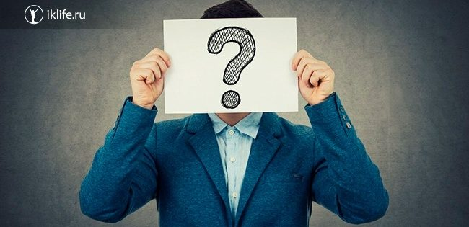
Классный час
Я - личность
Искусство оставаться до конца порядочным человеком
Автор: Спицына Анна Владимировна
Учитель русского языка и литературы первой категории
МБОУ СОШ № 7 с. Прохладное

Slide 2
Цели классного часа:
Развитие личностного самосознания школьников.
Формирование понятий чести, достоинства, совести, порядочности.
Воспитание уважения к нормам нравственности и культуре межличностных взаимоотношений.

Slide 3
Ещё древние говорили, что человек – самый загадочный сфинкс на Земле. Наши современники тоже считают, что человек – самое простое и самое сложное. Как научиться понимать самого себя? Если я спрошу об этом вас, то, наверняка, получу разные ответы. И каждый из вас по-своему будет прав, потому что все вы неповторимы и индивидуальны. И вы подтверждаете это, постоянно произнося слова «МОЁ», «ПО-МОЕМУ», «Я». А что же представляет собой это маленькое, но такое ёмкое слово «Я»?

Slide 4
Кто такой я?
Я – дочь, сын;
Я – брат, сестра;
Я – ученик, ученица;
Я – сосед, соседка;
Я – покупатель;
Я – пешеход и т.д.

Slide 5
Мы играем разные социальные роли в жизни, при этом очень важно всегда оставаться интересной личностью. Знаменитый философ Диоген 2500 лет назад расхаживал с фо­нарем по улицам Афин, возглашая: «Ищу человека!» Стран­но, ведь улицы древней столицы были, как и сегодня, навод­нены людьми: стариками, юношами, богатыми и бедными, мужчинами и женщинами, матросами, торгов­цами. Каждый из них был человек. Но Диоген искал то, что скрыто по ту сторону одежды, половых, возрастных особенно­стей, профессиональных различий. Он искал человеческую личность.
Попробуем отыскать ее и мы.

Slide 6
Идеал культурного человека, как считал А. Швейцер,
« есть не что иное, как идеал человека, который в любых условиях сохраняет подлинную человечность».

Slide 7
Определим ключевые понятия:
Личность — индивид, обладающий определёнными чертами характера, способностями, мировоззрением.
Честь — чувство личного достоинства, внутренние убеждения, которым человек остаётся верен.
Совесть — внутренний голос, определяющий правильные решения.

Slide 8
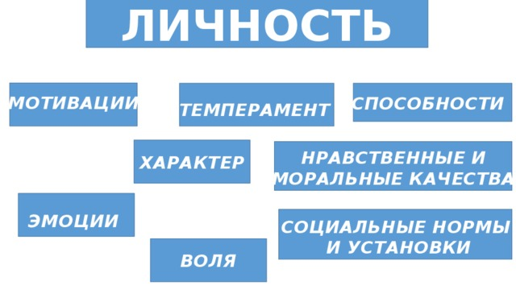

Slide 9

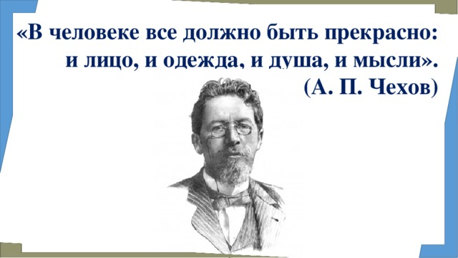

Slide 10
Притча о порядочном человеке
Однажды странник шёл по дороге и увидел лежащий камень. Камень этот оказался золотым слитком невероятной ценности. Но никто кроме путника не знал о находке.
Странник остановился, задумался и решил проверить свою душу. Перед ним предстали два голоса внутри сознания:
— Возьми золото и живи богато всю жизнь, — говорил первый голос.
Но второй возразил:
— Нет, оставь золото там, откуда оно пришло. Ты не заслуживаешь богатства, которого не заработал честным трудом.
Путник прислушался к внутреннему голосу и продолжил идти дальше, оставив золото лежать на земле

Slide 11
Позже оказалось, что рядом стоял старый мудрый старец, наблюдая за действиями странника. Старик подошёл к нему и спросил:
— Почему же ты оставил богатство?
Путник ответил:
— Потому что моя душа важнее золота.
Старец улыбнулся и протянул руку:
— Бери моё благословение. Богатство, которое лежит на поверхности земли, может исчезнуть быстро. Но твоя чистая душа останется навсегда.

Slide 12
Эта притча помогает задуматься о смысле настоящей порядочности и показывает, насколько важен выбор каждого человека, когда дело касается принципов и морали.

Slide 13
Вопросы для размышления
Кто такой порядочный человек?
Какие качества характеризуют порядочную личность?
Зачем человеку нужны внутренняя свобода и достоинство?

Slide 14
Истории и жизненные уроки, подчеркивающие важность порядочности и правильного выбора в повседневных ситуациях:
Верность слову
Сергей обещал другу прийти на важную встречу, однако неожиданно возникли личные дела. Внутренне Сергей колебался: сказать другу, что не сможет прийти, или всё-таки постараться преодолеть обстоятельства и исполнить данное слово.
Сергей выбрал второе: приложил максимум усилий, чтобы успеть вовремя. Благодаря этому показателю порядочности дружба сохранилась крепче прежнего, и оба поняли, какое большое значение имеет верность данному слову.

Slide 15
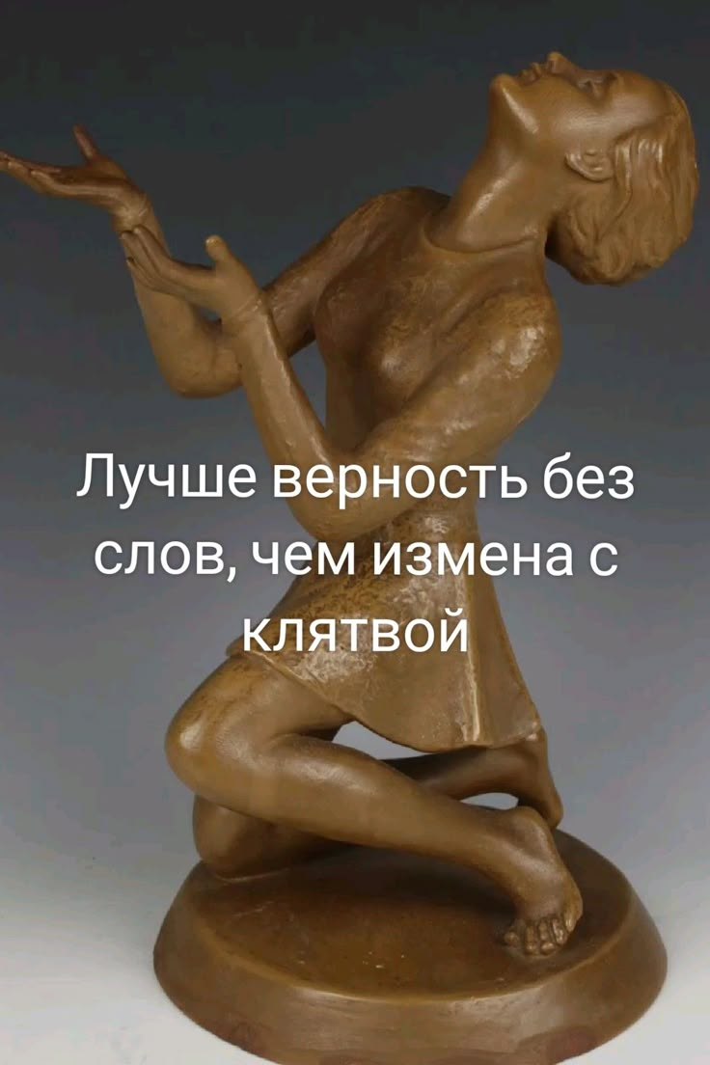
Урок:
Всегда держите своё слово, даже если обстоятельства против вас. Ваш характер формируется именно такими мелкими поступками.

Slide 16
Примеры ситуаций для обсуждения
Ситуация №1
Во время контрольной работы ученик заметил, что сосед списывает. Что делать ученику?
Обсудить: Стоит ли сообщать учителю? Если да, почему? Может ли ученик вмешиваться?
Ситация №2
Ребенок нашел чужую вещь (например, кошелек). Как поступать
Обсудить: Почему важна честность? Как вернуть владельцу потерянную вещь?

Slide 17
Ситуация №3
Подросток обещал другу прийти на помощь, но неожиданно возникли личные обстоятельства.
Обсудить: Важно ли держать слово? Когда оправдан отказ от обещания?
Ситуация №4
Друзья поссорились из-за того, что один обидел другого словом.
Обсудить: Можно ли словами ранить чувства другого человека? Нужно ли просить прощение?

Slide 18
Ситуация №5
Ученик пообещал родителям хорошо подготовиться к экзамену, но провел вечер за играми.
Обсудить: Чем чревата ложь родителям? Каковы последствия невыполненных обязательств перед близкими людьми?
Ситуация №6
Кто-то распространил слухи, порочащие честь одноклассника.
Обсудить: Насколько серьезно распространение слухов? Ответственность каждого за сказанное слово.

Slide 19
Мы уже говорили о том, что каждый человек неповторим, по-своему уникален, обладает определённым набором качеств. Осознавая свои достоинства, человек становится увереннее, внимательнее к себе и другим людям, получает возможность открыто высказать своё мнение, почувствовать поддержку со стороны окружающих его людей, оценить свои положительные стороны. Как вы считаете, достаточно ли этих качеств для того, чтобы назвать вас зрелой личностью?

Slide 20
Какие черты помогают человеку стать полноценной личностью:
Бескорыстие – ставит интересы других людей выше своих собственных, великодушен, неэгоистичен.
Сыновняя почтительность – уважение, любовь и преданность родителям.
Верность – надёжен, верен, предан друзьям, семье, стране.
Жертвенность – готов пожертвовать собой в интересах других людей или важного дела.
Уважение – уважает других людей, их права, мнения, уважает собственность.
Терпимость – внимателен к мнению других людей, не имеет предубеждений и предрассудков.
Сочувствие – испытывает страдание и боль от страданий и бед других людей, готов помогать другим, умеет глубоко сопереживать.
Умение прощать – готов забыть обиды, не стремится наказать или отомстить за причиненное зло.
Доброта – великодушен, чуток, предупредителен.
Готовность помочь – всегда готов оказать помощь всем, кто в ней нуждается.

Slide 21
Итоговые выводы
Запомните главное правило:
«Будь честен перед собой и окружающими тебя людьми»

Slide 22
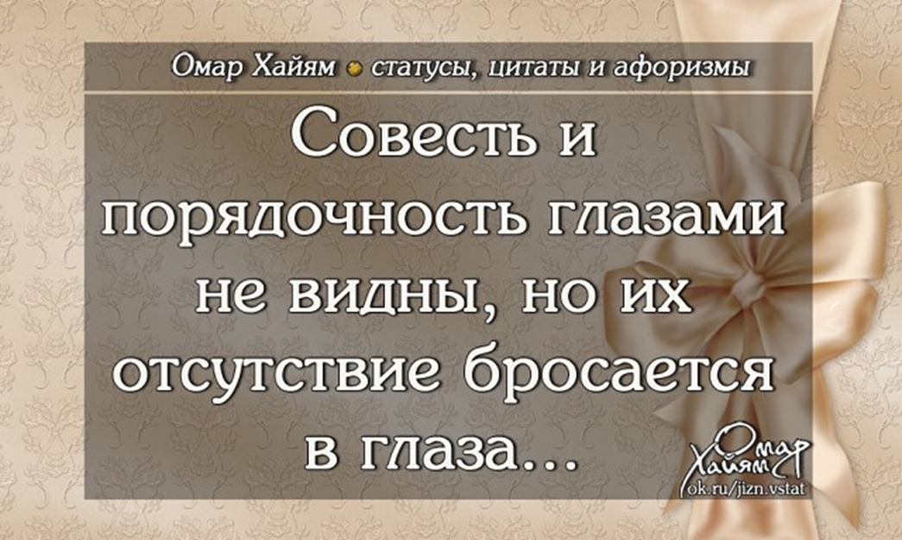

Slide 23
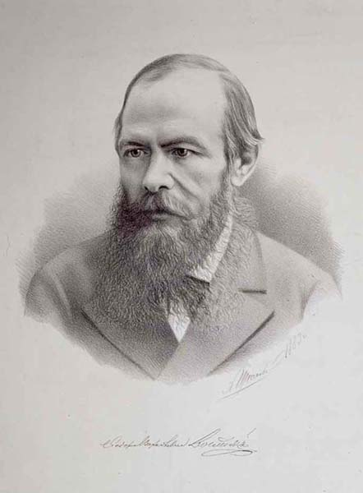
Федор Михайлович Достоевский
Во всем есть черта, за которую перейти опасно; ибо, раз переступив, воротиться назад невозможно
Настоящая сила духа состоит именно в стойкости характера и непримиримом следовании своим внутренним убеждениям.

Slide 24
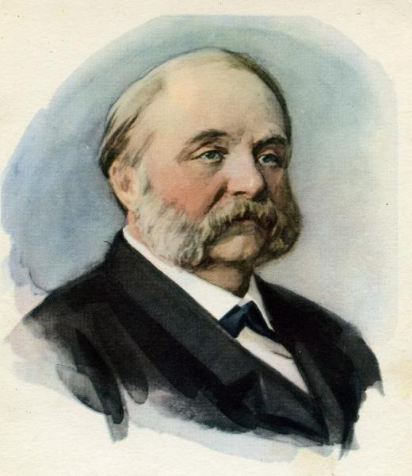
Иван Александрович Гончаров
Ничто не обходится нам дороже, чем собственное достоинство и способность сохранить собственную честь.
Только тот достоин счастья и успеха, кто сохраняет чистоту помыслов и намерений несмотря ни на какие трудности.
Благородство человека измеряется глубиной его понимания доброты и порядочности.

Slide 25
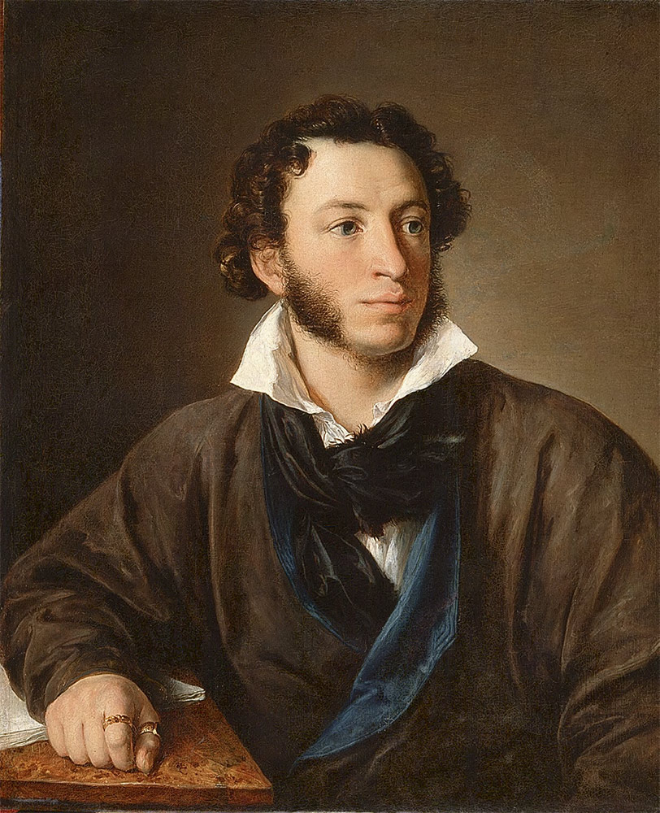
Александр Сергеевич Пушкин
Величие души проявляется в умении противостоять искушениям и сохранять внутреннее равновесие.
Каждый выбирает свой собственный путь, но подлинное счастье возможно лишь для тех, кто живёт согласно собственным принципам и законам чести.

Slide 26


